Slide 1
Jornadas de Geriatría Hospitalaria
Resumen de un primer día de trabajo
Dr. Juan Eduardo Sánchez V.
Geriatra
Hospital San Juan de Dios de Santiago
Unidad de Programa Nacional del Adulto Mayor
Departamento de Ciclo Vital
DIPRECE/Subsecretaría de Salud Pública
26 de Noviembre de 2014

Slide 2
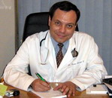
Transición demográfica avanzada
La era de lo no transmisible
Altos costos sanitarios
Oportunidades de la mirada geriátrica

Slide 3
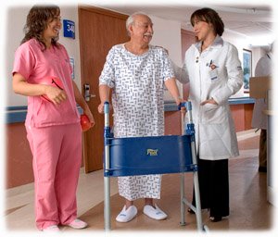
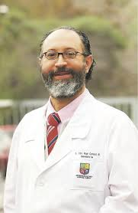
Diferenciación de la atención geriátrica
Los equipos interdisciplinarios
Por qué las UGAs son la alternativa
MBE y sus evidencias que lo sustentan

Slide 4
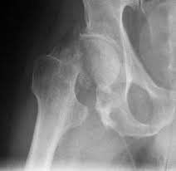
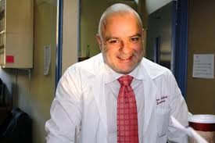
Compromiso con la Geriatría
Unidades de Ortogeriatría
Integración de la Geriatría con otras especialidades médicas
Buenos resultados de un manejo protocolizado

Slide 5
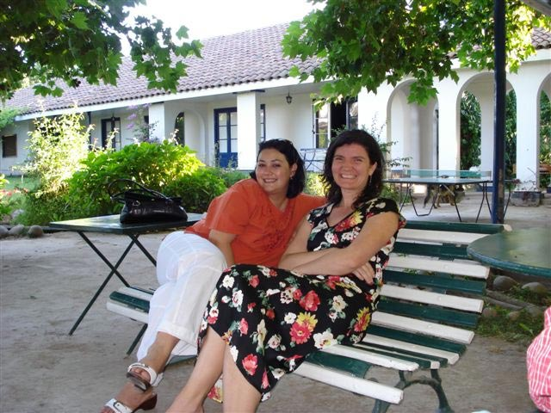
Contribución Geriatría a la mirada del Delirium
Morbilidad, mortalidad, institucionalización
Lo importante del manejo interdisciplinario y preventivo
Algunas perlas del tratamiento

Slide 6
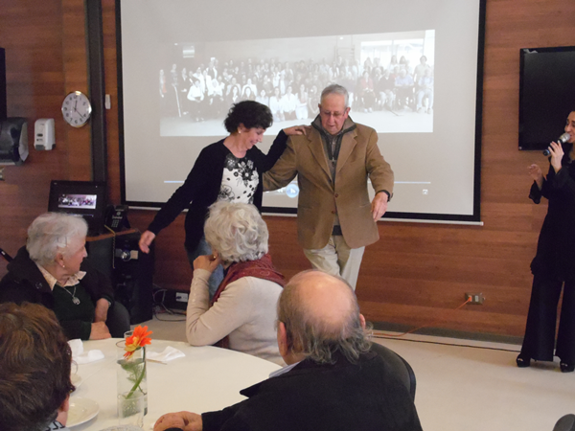
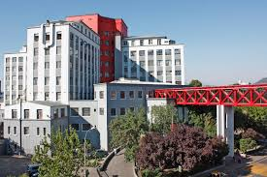
Oportunidades del Adulto Mayor
La deuda del sistema con la reinserción de los pacientes mayores
La red asistencial y modelos de atención

Slide 7
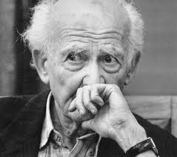
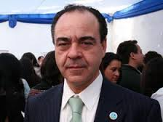
Fragilidad:
Homeoestenosis
Riesgo
Pronóstico
Sd. Geriátrico
Medicina “Dura” sustenta evaluarla en toda atención del AM

Slide 8
Formas de presentación de la Enfermedad en Geriatría
Urgencias: puerta de entrada de los AM
Organización y propuesta de atención para pacientes que consultan bien

Slide 9
VGI
Funcionalidad
Escalas: AAVD, AIVD, ABVD
Barthel: Nuestro Compromiso
Buenas noticias

Slide 10
Farmacovigilancia
Eventos adversos
Rol de Centros Formadores
Proporcionalidad y Terapia
Como dar de Alta
La clave: Niveles asistencia
Formación de Especialistas

Slide 11
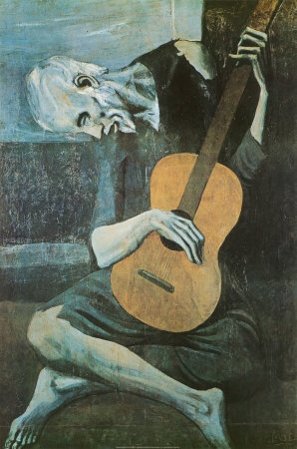
G

